Slide 1











O que dizem sobre mim?
Autoimagem
x Imagem percebida
Apresentador
Fabrício Felipe

Slide 2


Objetivo da Aula
Refletir sobre como somos percebidos em nossa comunicação;
Criar espaço para escuta e valorização entre os colegas;
Compreender padrões nos feedbacks recebidos;
Integrar técnicas de Leil Lowndes;
Desenvolver empatia e consciência comunicacional.

Slide 3


“Na aula anterior, nos apresentamos com verdade. Hoje damos mais um passo: entender como o outro nos percebe.”
Será que a imagem que passo é a mesma que penso transmitir?
Leil Lowndes destaca que a primeira impressão é construída em segundos — por isso, consciência e intenção são essenciais.

Slide 4
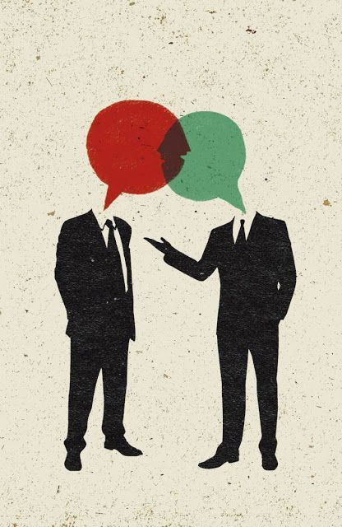




O que você descobriu sobre alguém que te surpreendeu positivamente?
Qual história, talento ou curiosidade te marcou?
Isso mudou sua forma de ver alguém da equipe?
Anote palavras positivas ou frases que definem os colegas, como forma de reconhecimento.
Leil sugere: “Ouça com os olhos, com o corpo. Esteja presente. Isso cria laços.”

Slide 5
O que os Feedbacks Revelaram?
Pontos fortes mais citados:
Clareza na fala;
Escuta ativa;
Empatia;
Boa postura comunicativa.
Pontos de melhoria recorrentes:
Fala muito baixa ou rápida;
Insegurança ao improvisar;
Dificuldade de manter contato visual;
Comunicação monótona ou técnica demais;
Falta de iniciativa para se expressar.
“A forma como somos percebidos é uma bússola para nossa evolução.”

Slide 6
Reflexão
Você se reconheceu nos feedbacks?
Teve algo que te surpreendeu positivamente ou negativamente?
Qual ponto te deu vontade de melhorar?
Se fosse seu próprio coach, o que diria?
Leil Lowndes nos lembra:
“As pessoas lembram mais de como você as fez sentir do que do que você disse.”

Slide 7
Estratégias Práticas
+ Leil Lowndes
Desafio | Estratégia | Técnica de Leil
Voz baixa | Leitura em voz alta, exercícios de respiração | “Use sua voz como ferramenta de impacto”
Timidez | Ensaiar frases de abertura, praticar em grupos pequenos | “Tenha seus ‘rompe-gelos’ prontos”
Ansiedade | Fazer pausas intencionais, focar em uma ideia por vez | “Use pausas dramáticas”
Falta de improviso | Treinar fala livre sobre temas variados | “Simule situações cotidianas”
Contato visual | Técnica dos 3 segundos: olhar entre as sobrancelhas | “Olhar é ponte de conexão”
Monotonia | Ênfase emocional, variação de ritmo e tom | “Fale com emoção, não com técnica”

Slide 8

Atividade para a próxima aula
Desafio:
“Minha Apresentação Pessoal”
Instrução:
Monte um mapa visual ou textual com:
2 forças da sua comunicação
2 pontos de melhoria
1 situação em que se comunicou bem
1 situação em que teve dificuldade e o que faria diferente
Envio até um dia antes da próxima aula (formato livre: Canva, PPT, texto, etc.)

Slide 9
Encerramento
“A boa comunicação começa quando nos dispomos a ouvir sobre nós com humildade e coragem.”
“A comunicação não é sobre o que você diz. É sobre o que o outro entende — e sente.”
– Inspirado em Leil Lowndes

Slide 10
Encerramento
Top 10 Técnicas de Leil Lowndes
Sorria com os olhos: Demonstre simpatia antes mesmo de falar.
Olhar mágico (3 segundos): Mantenha contato visual direto por 3 segundos ao iniciar a fala.
Pausas dramáticas: Use pausas estratégicas para gerar impacto.
Perguntas abertas: Estimule conexão genuína com perguntas que convidam a falar.
Espelhamento sutil: Replique gestos e posturas com naturalidade.
Diga o nome da pessoa: Reforça vínculo e atenção.
Evite bloqueadores de conexão: Frases como “Isso não é bem assim” quebram a empatia.
Ênfase emocional: Dê vida às palavras com entonação sincera.
Observe com curiosidade: Torne-se um “detetive social” da linguagem corporal.
Treine fala livre: Pegue temas simples e fale por 2 minutos como se estivesse em um podcast.

Slide 11
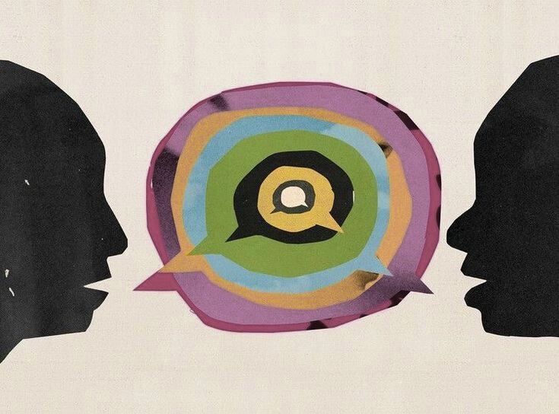




Obrigado
Pela Atenção
Telefone
+55 18 99710-6779
Email
contato@fmxsolucoes.com.br
LinkedIn
https://www.linkedin.com/in/fabrício-felipe/
Apresentador
Fabrício Felipe

